Slide 1


สรุปผลการเบิกจ่ายเงินงบประมาณ
จังหวัดพังงา
สำนักงานคลังจังหวัดพังงา

Slide 2

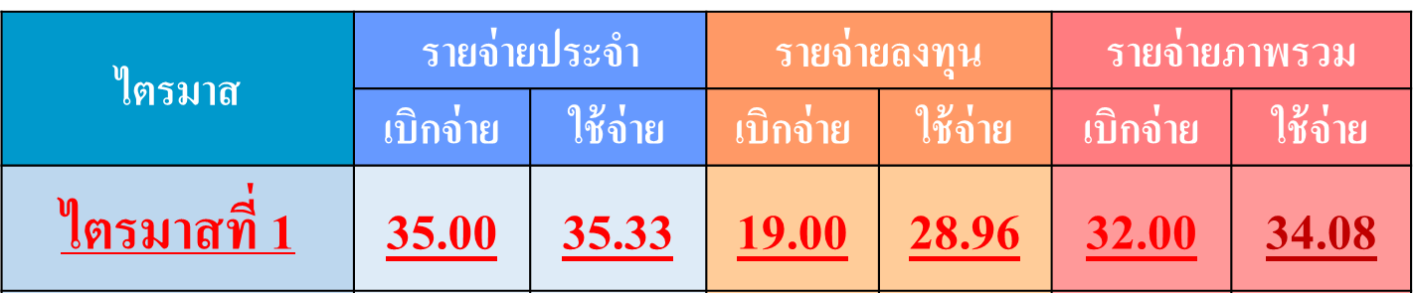

มติคณะรัฐมนตรี เมื่อวันที่ 27 กันยายน 2565 เห็นชอบมาตรการเร่งรัดการเบิกจ่ายงบประมาณและการใช้จ่ายภาครัฐประจำปีงบประมาณ พ.ศ. 2566
เป้าหมายการเบิกจ่ายและใช้จ่าย ประจำปีงบประมาณ พ.ศ. 2566
หนังสือสำนักเลขาธิการคณะรัฐมนตรี ด่วนที่สุด ที่ นร 0505/ว 427 ลงวันที่ 28 กันยายน 2565

Slide 3

ผลการใช้จ่ายเงินงบประมาณรายจ่าย(ภาพรวม)
ข้อมูล ณ วันที่ 16 ธันวาคม 2565
รายจ่ายลงทุน 64%
หน่วย : ล้านบาท
ประเภทรายจ่าย | จัดสรร | PO | เบิกจ่าย |  |  |  |  | การใช้จ่าย
 |  |  | เบิกจ่าย | ร้อยละ | สูง/ต่ำกว่าเป้าหมาย | ลำดับ |  | ร้อยละ | สูง/ต่ำกว่าเป้าหมาย | ลำดับ
 |  |  |  |  |  | ประเทศ | ภาคใต้ |  |  | ประเทศ | ภาคใต้
ภาพรวม | 1,716.887 | 335.422 | 405.341 | 23.61 | -8.39 | 34 | 8 | 43.15 | 9.07 | 34 | 7
งบประจำ | 614.046 | 3.456 | 385.754 | 62.82 | 27.82 | 21 | 7 | 63.38 | 28.05 | 21 | 7
งบลงทุน | 1,102.841 | 331.966 | 19.587 | 1.78 | -17.22 | 74 | 13 | 31.88 | 2.92 | 36 | 7
ที่มา : MIS : Financial Analytics
ข้อมูล ณ วันที่ 16 ธันวาคม 2565

Slide 4
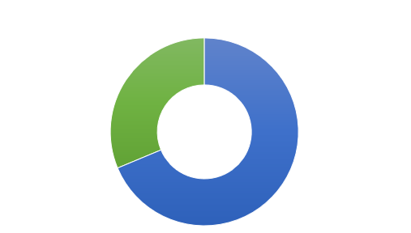
ผลการใช้จ่ายเงินงบประมาณรายจ่าย(งบกรมจังหวัด)
ข้อมูล ณ วันที่ 16 ธันวาคม 2565
รายจ่ายประจำ 31%
รายจ่ายลงทุน 69%
หน่วย : ล้านบาท
ประเภทรายจ่าย | จัดสรร | PO | เบิกจ่าย |  |  |  |  | การใช้จ่าย
 |  |  | เบิกจ่าย | ร้อยละ | สูง/ต่ำกว่าเป้าหมาย | ลำดับ |  | ร้อยละ | สูง/ต่ำกว่าเป้าหมาย | ลำดับ
 |  |  |  |  |  | ประเทศ | ภาคใต้ |  |  | ประเทศ | ภาคใต้
ภาพรวม | 159.499 | 25.560 | 11.035 | 6.92 | -25.08 | 5 | 2 | 22.94 | -11.14 | 12 | 2
งบประจำ | 49.931 | 0.077 | 6.538 | 13.09 | -21.91 | 6 | 2 | 13.25 | -22.08 | 17 | 4
งบลงทุน | 109.568 | 25.483 | 4.497 | 4.10 | -14.90 | 4 | 2 | 27.36 | -1.60 | 12 | 2
ที่มา : MIS : Financial Analytics
ข้อมูล ณ วันที่ 16 ธันวาคม 2565

Slide 5


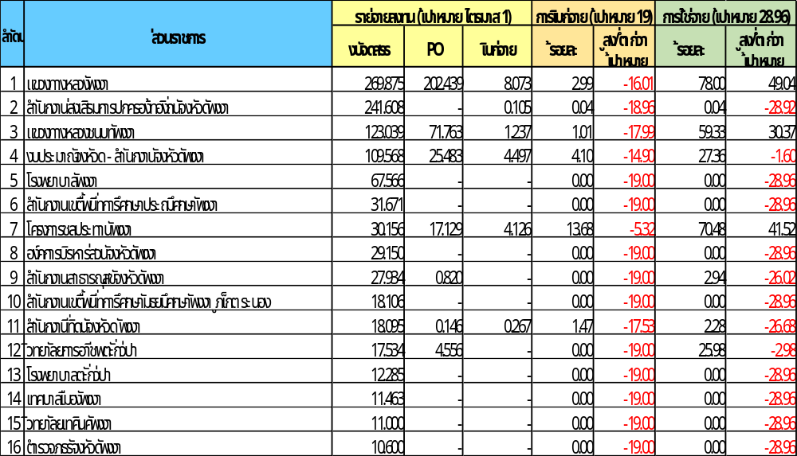
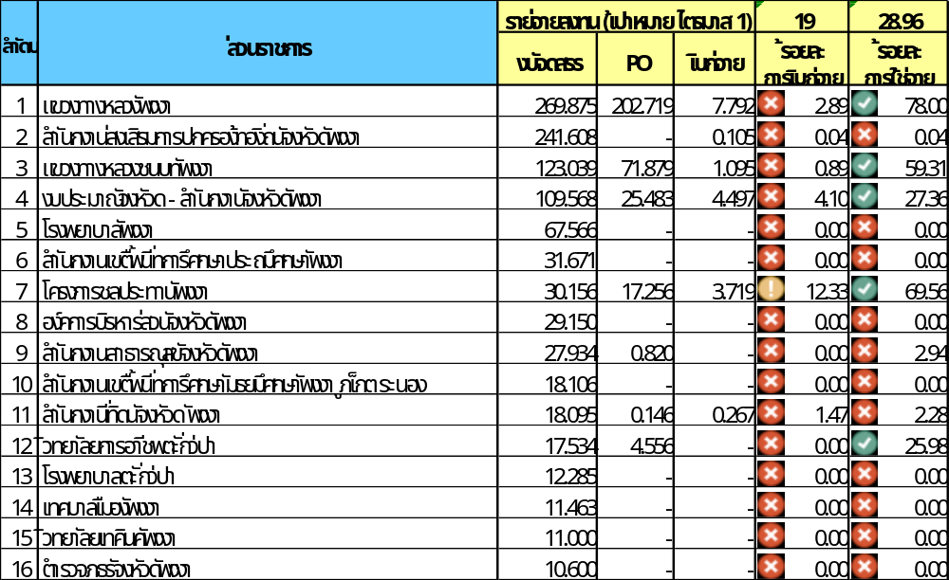
รายงานผลการเบิกจ่ายเงินงบประมาณรายจ่ายลงทุน
ประจำปีงบประมาณ พ.ศ. 2566
หน่วยงานที่ได้รับจัดสรรงบประมาณตั้งแต่ 10 ล้านบาทขึ้นไป
หน่วย : ล้านบาท
ที่มา : MIS : Financial Analytics ข้อมูล ณ วันที่ 20 ธันวาคม 2565

Slide 6

ผลการเบิกจ่ายเงินกันไว้เบิกเหลื่อมปี (ภาพรวม) ข้อมูล ณ วันที่ 20 ธันวาคม 2565
หน่วย : ล้านบาท
ปีงบประมาณ | จำนวนเงินที่ขอกัน | เบิกจ่าย | ร้อยละ
2565 | 424.146 | 79.324 | 18.702

Slide 7

หน่วยงานที่ขอกันเงินไว้เบิกเหลื่อมปี พ.ศ. 2565
ของจังหวัดพังงา มีทั้งสิ้น 28 หน่วยงาน
เบิกจ่ายแล้วเสร็จ
5 หน่วยงาน
สำนักงานปศุสัตว์จังหวัดพังงา
สำนักงานเกษตรจังหวัดพังงา
สำนักงานการปฏิรูปที่ดินจังหวัดพังงา
สำนักงานป้องกันและบรรเทาสาธารณภัยจังหวัดพังงา
วิทยาลัยเกษตรและเทคโนโลยีพังงา
ที่มา : MIS : Financial Analytics
ข้อมูล ณ วันที่ 20 ธันวาคม 2565

Slide 8
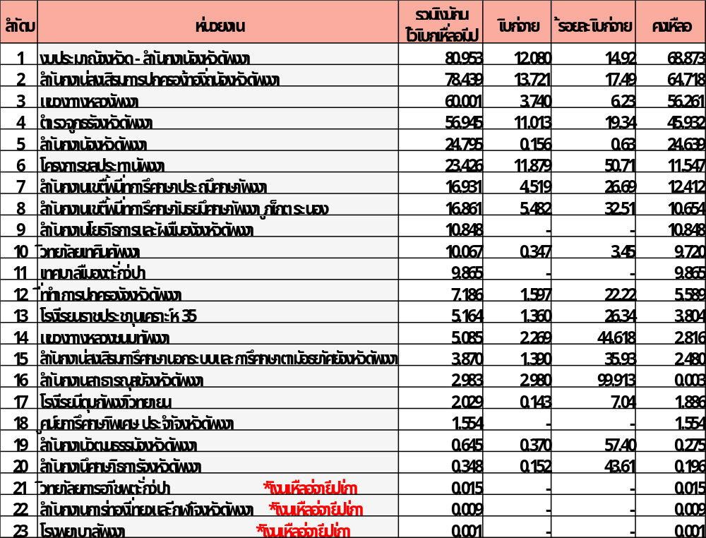

หน่วยงานที่ขอกันเงินไว้เบิกเหลื่อมปี พ.ศ. 2565
ของจังหวัดพังงา มีทั้งสิ้น 28 หน่วยงาน
อยู่ระหว่างดำเนินการ
23 หน่วยงาน
ที่มา : MIS : Financial Analytics
ข้อมูล ณ วันที่ 20 ธันวาคม 2565

Slide 9


เงินกันไว้เบิกเหลื่อมปีของปีงบประมาณ พ.ศ. 2565
การขยายเวลาเบิกเงินกันไว้เบิกเหลื่อมปี สามารถขยายออกไปได้อีกไม่เกินหกเดือนของปีงบประมาณถัดไป
ตามมาตรการการเร่งรัดการเบิกจ่ายงบประมาณและการใช้จ่ายภาครัฐ
ประจำปีงบประมาณ พ.ศ. 2566 ให้เร่งรัดการเบิกจ่ายเงินกันไว้เบิกเหลื่อมปีของปีงบประมาณ
พ.ศ. 2565 ให้สามารถเบิกจ่ายภายในไตรมาสที่ 1 ของปีงบประมาณ พ.ศ. 2566 โดยเฉพาะ
ในส่วนของรายจ่ายที่ก่อหนี้ผูกพันแล้ว สำหรับเงินกันไว้เบิกเหลื่อมปีที่อยู่ระหว่าง
ดำเนินการจัดซื้อจัดจ้างแล้ว ให้เร่งรัดการก่อหนี้และเบิกจ่ายโดยเร็ว
กรณีมีความจำเป็นต้องขอเบิกเงินจากคลังภายหลังระยะเวลาดังกล่าว
ให้ขอทำความตกลงกับกระทรวงการคลังเพื่อขอขยายเวลาออกไปอีกไม่เกินหกเดือน
พระราชบัญญัติวิธีการงบประมาณ พ.ศ. 2561
ระเบียบกระทรวงการคลังว่าด้วยการเบิกเงินจากคลัง การรับเงิน การจ่ายเงิน การเก็บรักษาเงิน และการนำเงินส่งคลัง พ.ศ. 2562
มติคณะรัฐมนตรี เมื่อวันที่ 27 กันยายน 2565 เรื่อง มาตรการเร่งรัด เบิกจ่ายงบประมาณและการใช้จ่ายภาครัฐ พ.ศ. 2566

Slide 10




สำนักงานคลังจังหวัดพังงา
ขอขอบคุณ
กรมบัญชีกลาง www.cgd.go.th
สำนักงานคลังจังหวัดพังงา
076-481475
http://www.cgd.go.th/png

